Slide 1
EKO-KAMP 2018
OS ,,VASA PELAGIC”

Slide 2
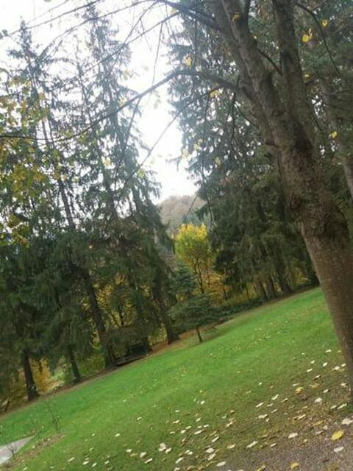
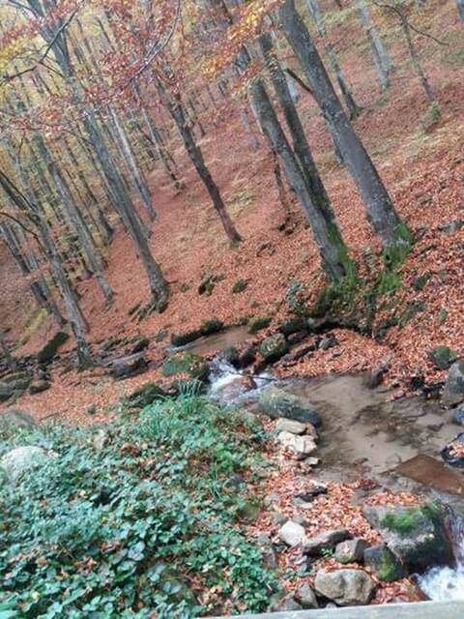
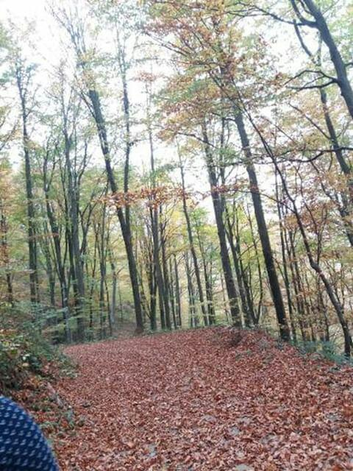
Zelena, zuta bilo kakva da je uvek joj lepo to pristaje Suma je njeno ime znate velike planine nju krase

Slide 3
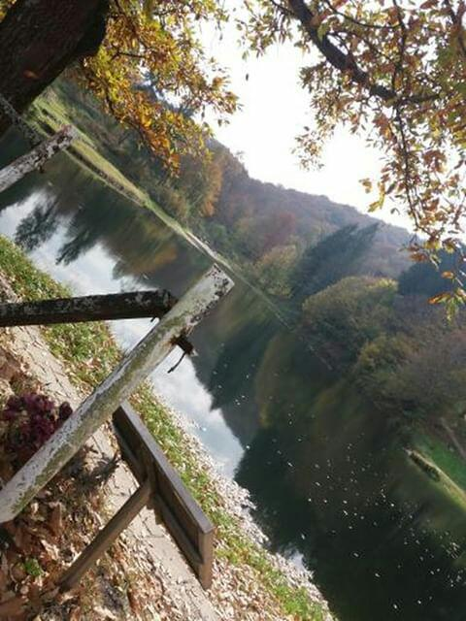
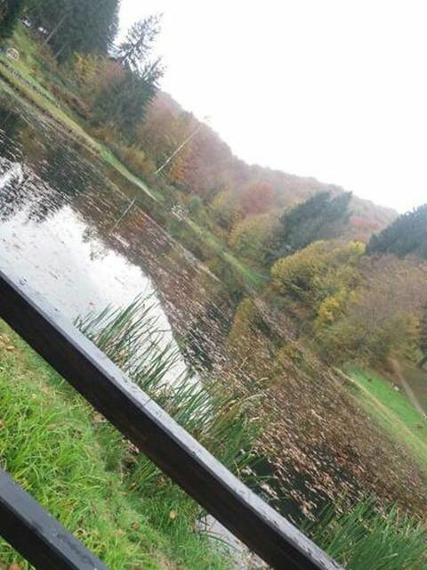
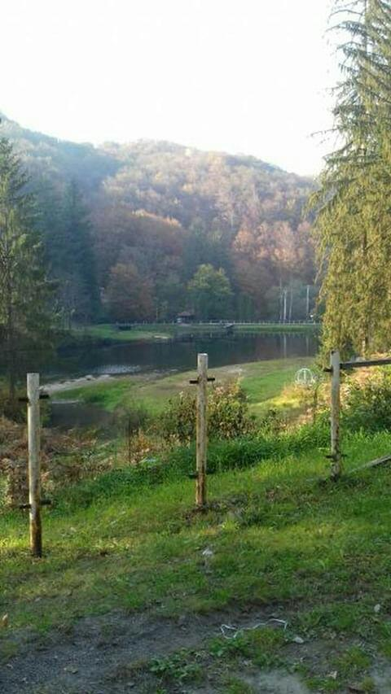
Vestacko ili prirodno jezero se plavi bilo u snu ili na javi Stajaca je voda, ne otice nikuda ima ga po celom svetu svuda

Slide 4
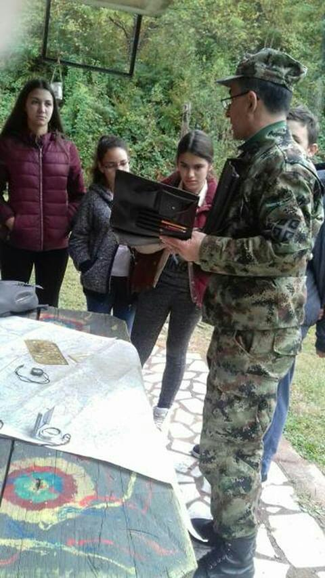
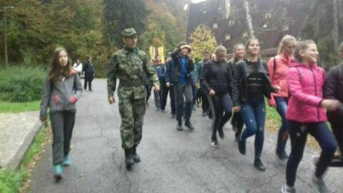
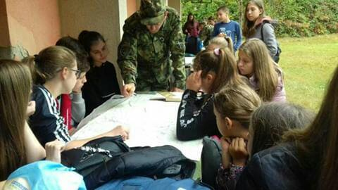
Svi u stroj oni stoje nicega se ti ne boje U ratu su uvek prvi bili svoju vestinu nisu krili

Slide 5
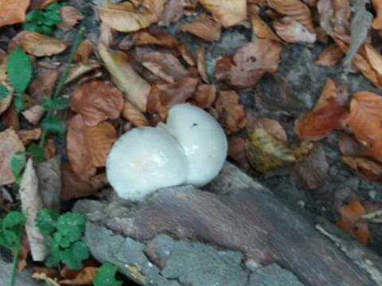
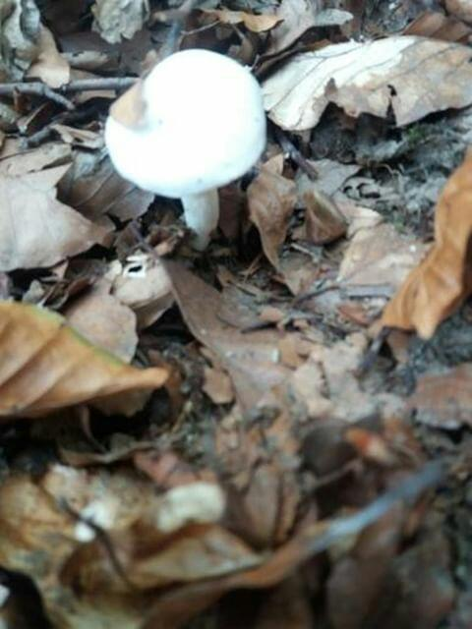
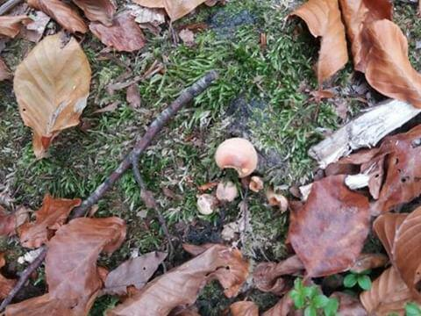
U sumi ih dosta ima Tad u berbu oni krecu ljude jako to zanima, sa pecurkama se susrecu

Slide 6
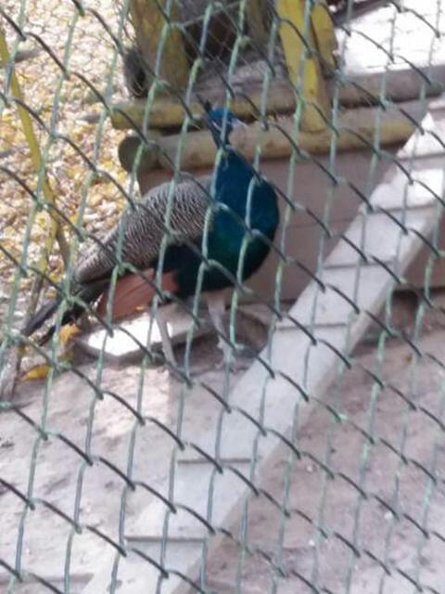
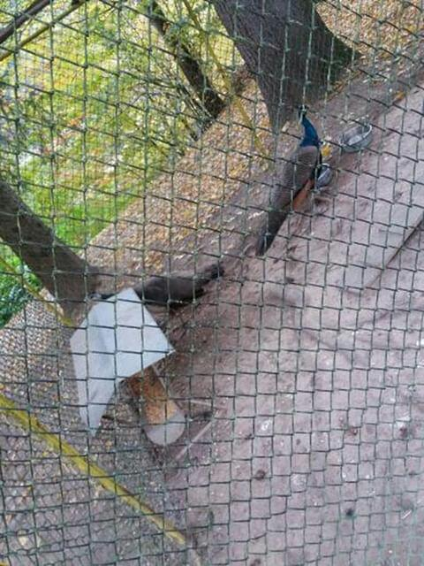
Lep, ponosan sav se sija oku mom strsno prija Kad rasiri perja svoja jos veca je radost moja

Slide 7
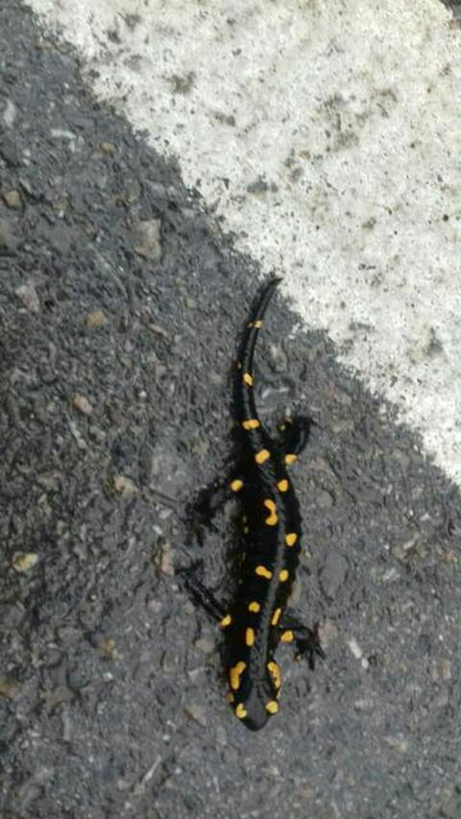
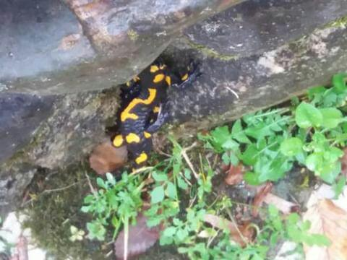
Crno-zute pege ima Seta se tamo ’vamo za oko zapadne svima, da privuce paznju samo

Slide 8
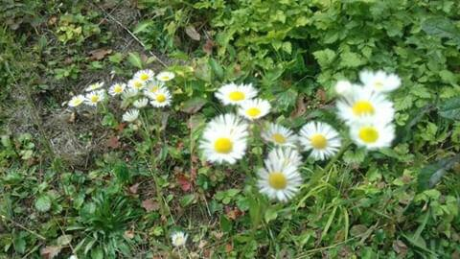
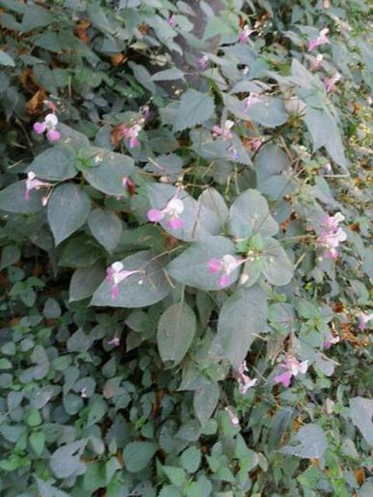
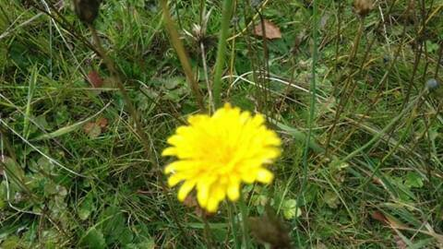
Cvece u sumi rado stoji ima ga u svakoj stoji Cak i kada stoji po str osmeh izmami

Slide 9
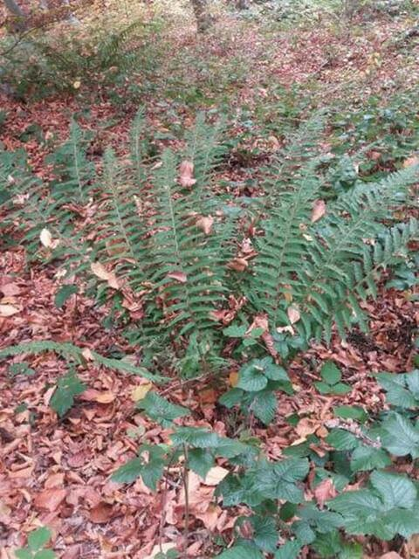
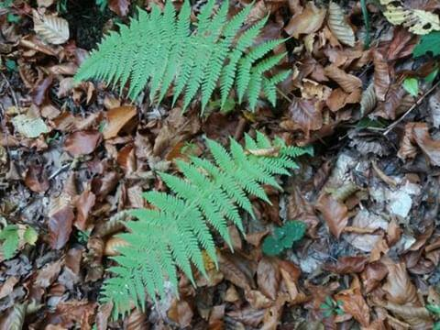
Paprati su biljke zelene boje mogu vam reci lepo im stoje

Slide 10
Sekvoja lepo I visoko drvo uocio sam njega prvo Do neba ima uzdignute grane dah od njega meni stane

Slide 11
